Slide 1
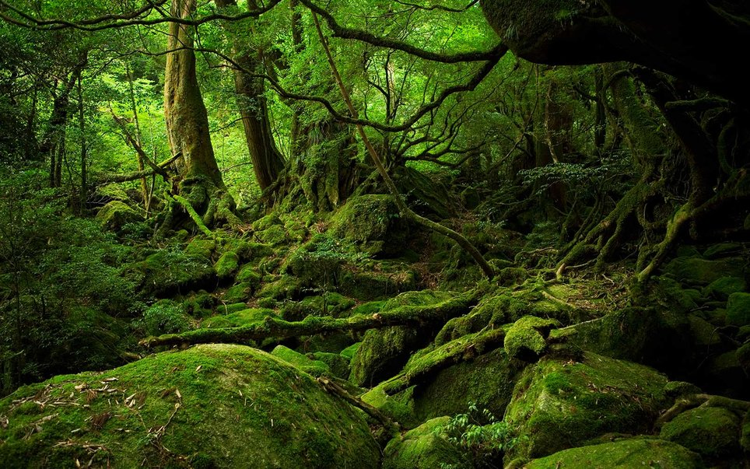
COMP0271: Inteligência Artificial
Busca local, parte 2
Professor: Hendrik Macedo
Universidade Federal de Sergipe, Brasil

Slide 2
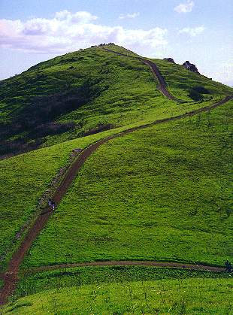
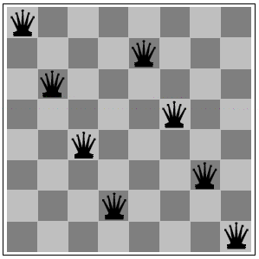
Local Beam Search
EXPLOITATION
Inicia com k estados gerados aleatoriamente
A cada passo todos os sucessores de todos os k estados são gerados. Os melhores k estados são então escolhidos e o processo se repete
Ainda carece de diversidade!
EXPLOITATION
EXPLOITATION
Notes:
22

Slide 3
Metáfora da Evolução das espécies
Animais que vivem tempo suficiente para reproduzir são mais atrativos e, portanto, acasalam mais e geram uma quantidade maior e melhor de descendentes

Slide 4
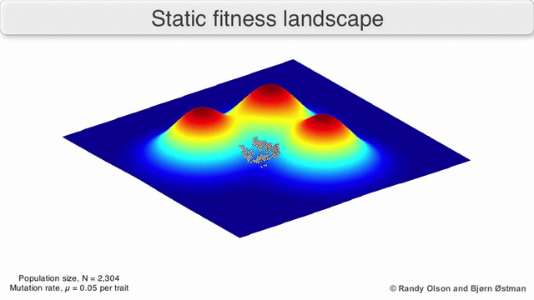
Algoritmos Genéticos (GA)
Aproximação computacional de como a evolução realiza
busca na então denominada superfície de fitness

Slide 5
Algoritmos Genéticos (GA)
Variação do Local Beam Search
População
de soluções

Slide 6
Algoritmos Genéticos (GA)
Indivíduo
mais aptos
maior fitness
Cromossomo
...
nova
População

Slide 7
Algoritmo Genéticos (GA)
Precisamos modelar
como representar uma solução como um cromossomo;
uma forma de calcular o fitness desse cromossomo;
um método de seleção dos indivíduos ”pais”
uma forma de gerar os descendentes

Slide 8
The Knapsack problem
1
2
3
4

Slide 9
GA: Representação do cromossomo
1
2
3
4
0110
Número L de genes .: valores escolhidos
a partir de um alfabeto

Slide 10
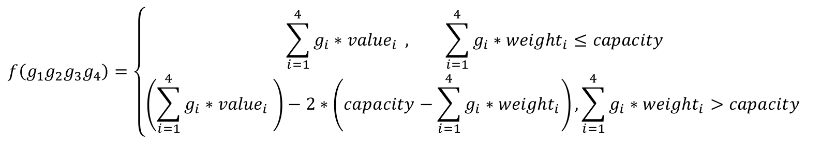
GA: Definir função fitness
f (0110)=?
$$f\left(g_{1}g_{2}g_{3}g_{4}\right)=\left\{\begin{aligned} \sum_{i=1}^{4}{g_{i}∗{value}_{i} }, \sum_{i=1}^{4}{g_{i}∗{weight}_{i}≤capacity} \\ \left(\sum_{i=1}^{4}{g_{i}∗{value}_{i} }\right)−2∗\left(capacity−\sum_{i=1}^{4}{g_{i}∗{weight}_{i}}\right),\sum_{i=1}^{4}{g_{i}∗{weight}_{i}>capacity}\end{aligned}\right.$$

Slide 11
GA: População
População inicial
gerada aleatoriamente
0100
1010
0111
0011
1100
0010
1111
1110
Iteração 2
0000
1111
...
Iteração 1
0101
1111
...
0100
0001
0110
0101
...
0000
Iteração 3
1111
...

Slide 12
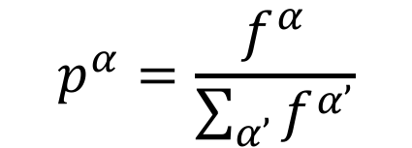
GA: Seleção dos ”pais”
Priorizar strings com maiores fitness, mas sem ignorar as outras
0100
1010
Métodos
Tournament Selection
Seleciona 4 strings aleatoriamente e seleciona as duas mais aptas!
Fitness Proportional Selection (FPS)
Probabilidade de uma string ser selecionada é proporcional à sua aptidão dentro da população
0010
1110
1111
1100
0011
0111
0000
$$p^{α}=\frac{f^{α}}{\sum_{α’}{f^{α’}}}$$

Slide 13
GA: como combinar as duas strings selecionadas?
0100
1010
Operadores genéticos:
Crossover
Mutação
0010
1110
1111
1100
0011
0111
0000

Slide 14
GA: Crossover (single point)
Posição aleatória
001101100100100110 pai 1
011100010101011010 pai 2
001101010101011010 filho 1
011100100100100110 filho 2

Slide 15
GA: Crossover (multi point)
Posição aleatória
Posição aleatória
001101100100100110 pai 1
011100010101011010 pai 2
001101010101011110 filho 1
011100100100100010 filho 2

Slide 16
GA: Mutation
Posição aleatória com
probabilidade de ocorrência p
001101010111011110 filho 1
011000100100100010 filho 2
Posição aleatória com
probabilidade de ocorrência p

Slide 17
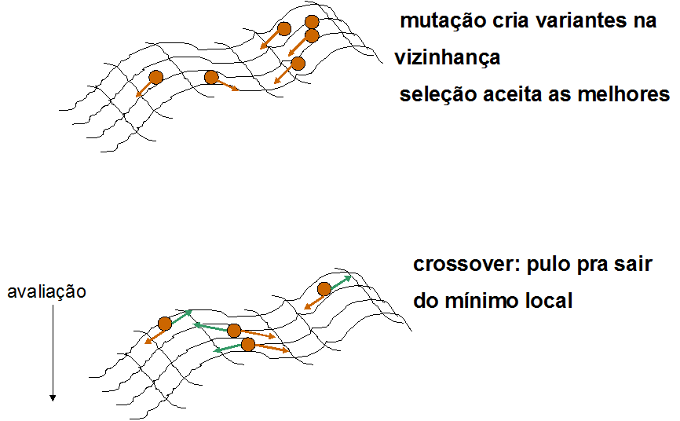
Operadores Genéticos e Busca
Mutação cria variantes na vizinhança
Seleção aceita as melhores
EXPLOITATION
Crossover combina variantes distantes para sair do min/max local
EXPLORATION

Slide 18
GA: Substituição da população
0100
1010
0100
0001
0111
0110
0010
0101
1110
0000
1111
...
1111
...
Métodos:
Complete substitution: Pais → Filhos
Elitism: Pais → Filhos seguido por N random filhos → N melhores pais
Tournament: 2 pais vs. 2 filhos → 2 melhores
Niching: subpopulações e imigrações

Slide 20
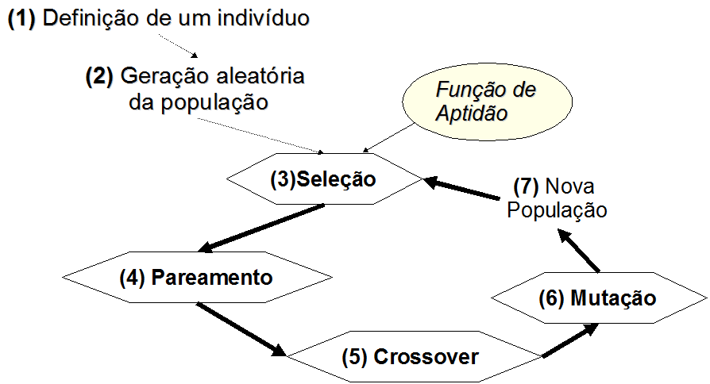
Ciclo evolutivo

Slide 21
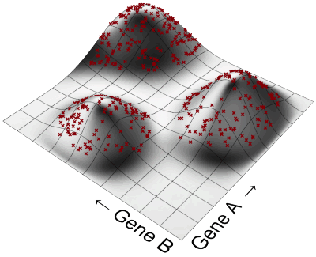

Slide 22
Experimento: the Knapsack problem
Capacidade do Knapsak = 1000 (mil)
20 objetos diferentes a se carregar:
[ 183.42563994 89.16157914 29.83123647 214.17410172 262.24451376 155.68178676 230.31329779 195.5483092 92.64810227 155.54096633 123.30689605 58.42122925 11.30021587 25.19595481 270.55880368 9.49158845 97.29361311 39.23812081 131.89304951 174.9339727 ]

Slide 23
Experimentos Knapsack ..: Exaustiva
Tempo de execução: 7.44638991355896
Maior valor encontrado: 999.999939891
Solução correspondente (itens selecionados):
[ 29.83123647
214.17410172
195.5483092
123.30689605
25.19595481
270.55880368
9.49158845
131.89304951]

Slide 24
Experimentos Mochila ..: Greedy
Tempo de execução: 0.00019121170043945312
Maior valor encontrado: = 988.59093282
Solução correspondente (itens selecionados):
[ 270.558803677
262.244513764
230.313297788
214.174101716
11.3002158747 ]

Slide 25
Experimentos Mochila ..: GA
Tempo de execução: 0.00047397613525390625
Maior valor encontrado: = 999.967995329
Solução correspondente (itens selecionados):
[ 0 996.190416609
…
2 997.468414987
3 999.578924798
4 999.59479577
…
12 999.692129618
…
27 999.790038005
...
29 999.967995329
…
300 999.967995329 ]

Slide 26
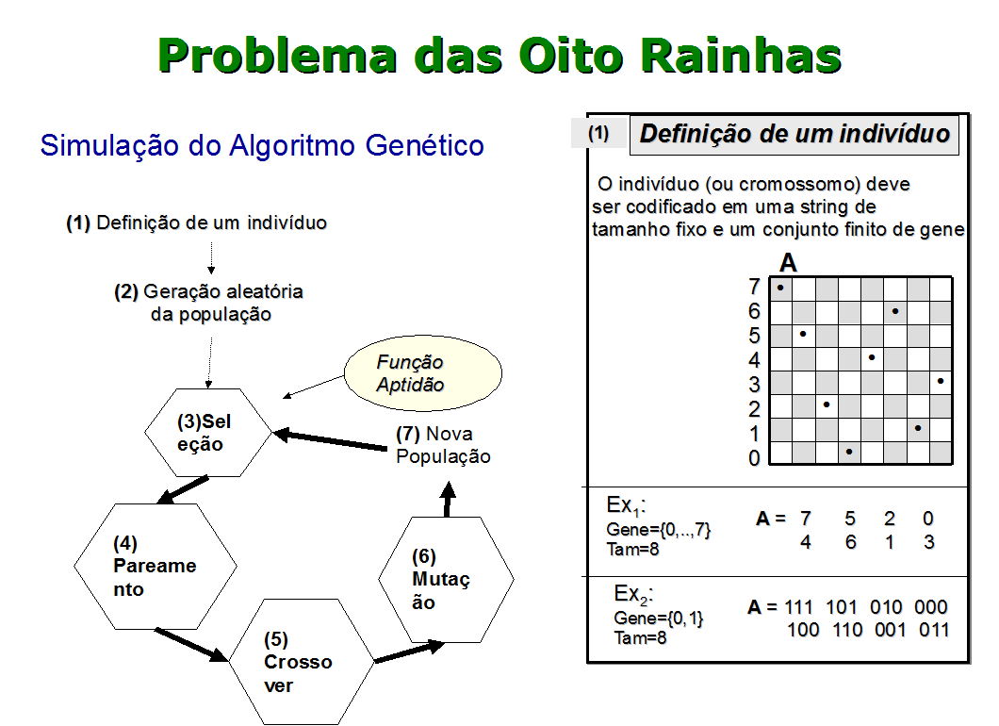

Slide 27
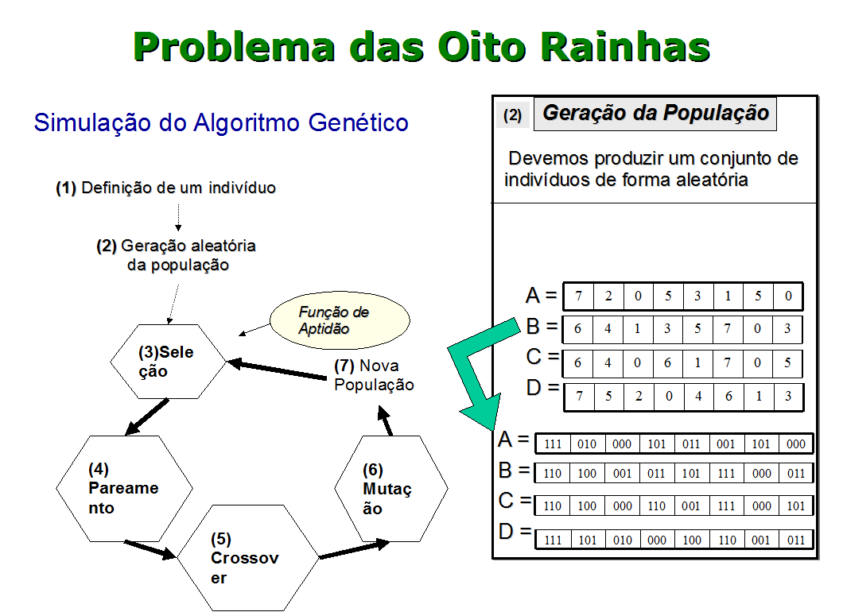

Slide 28
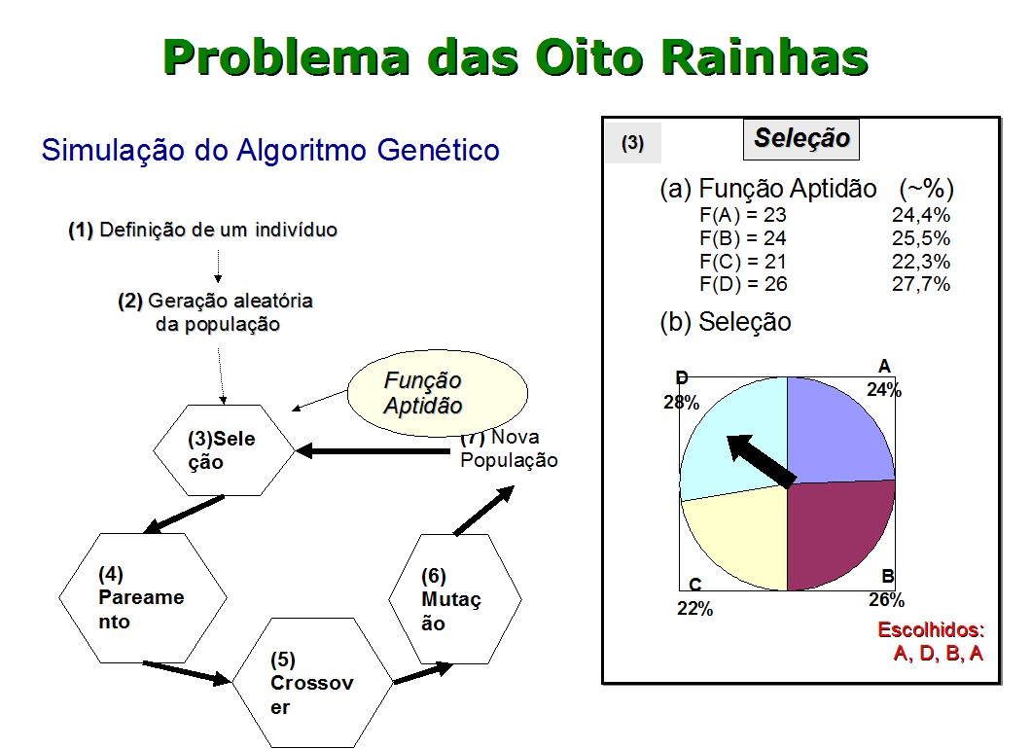

Slide 29
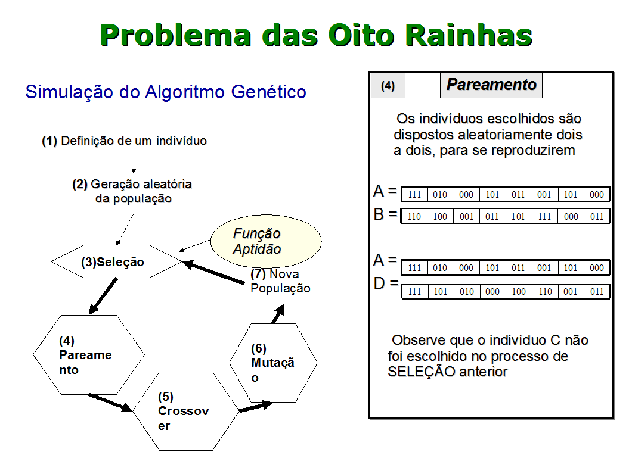

Slide 30
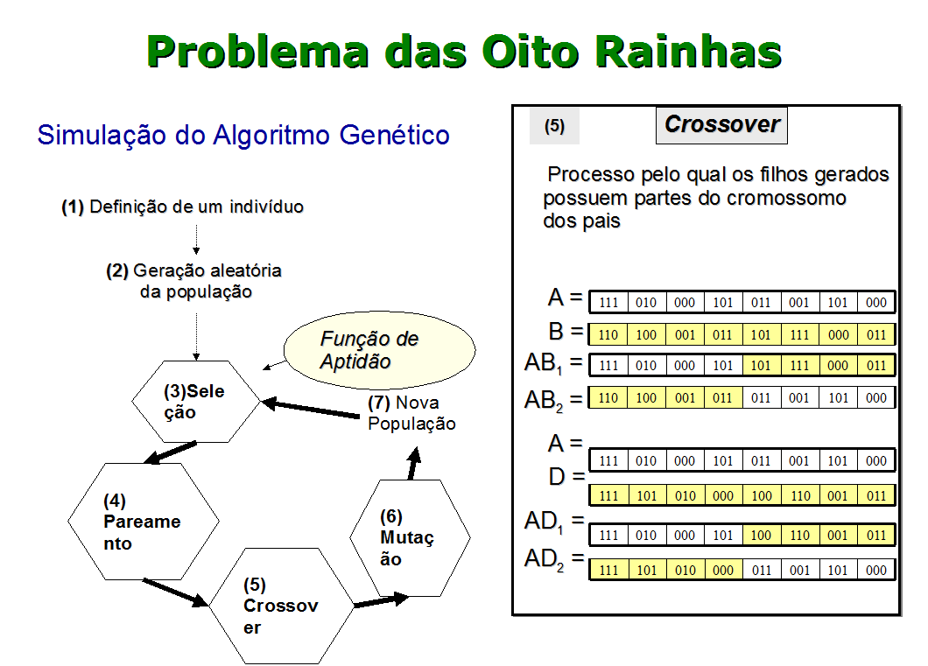

Slide 31
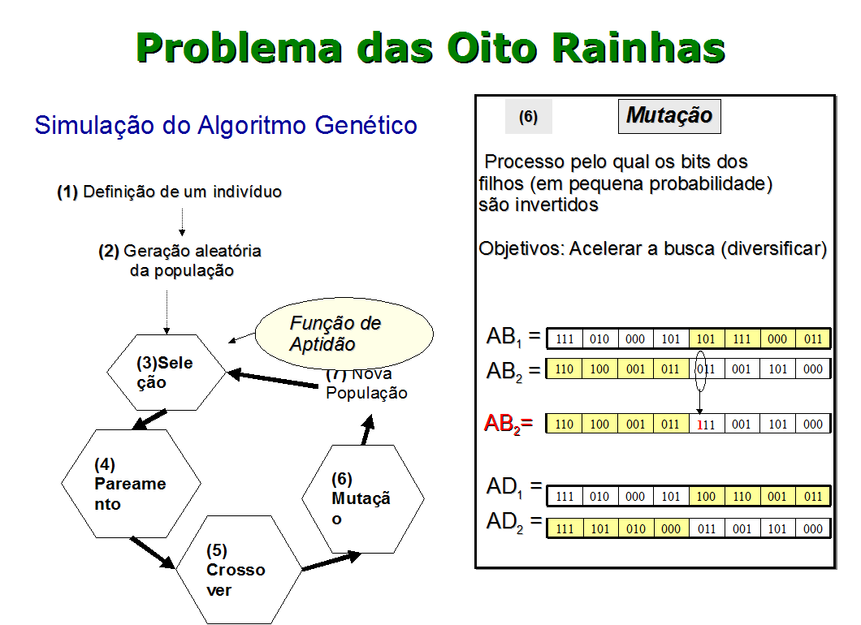

Slide 32
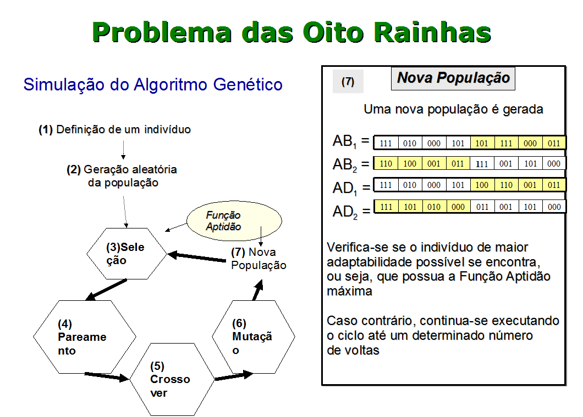

Slide 33

Divulgação científica
http://www.saense.com.br
https://www.facebook.com/saense/
Hendrik Macedo
Escreve sobre Inteligência Artificial no Saense.
http://www.saense.com.br/autores/artigos-publicados-por-hendrik-macedo/

